Slide 1
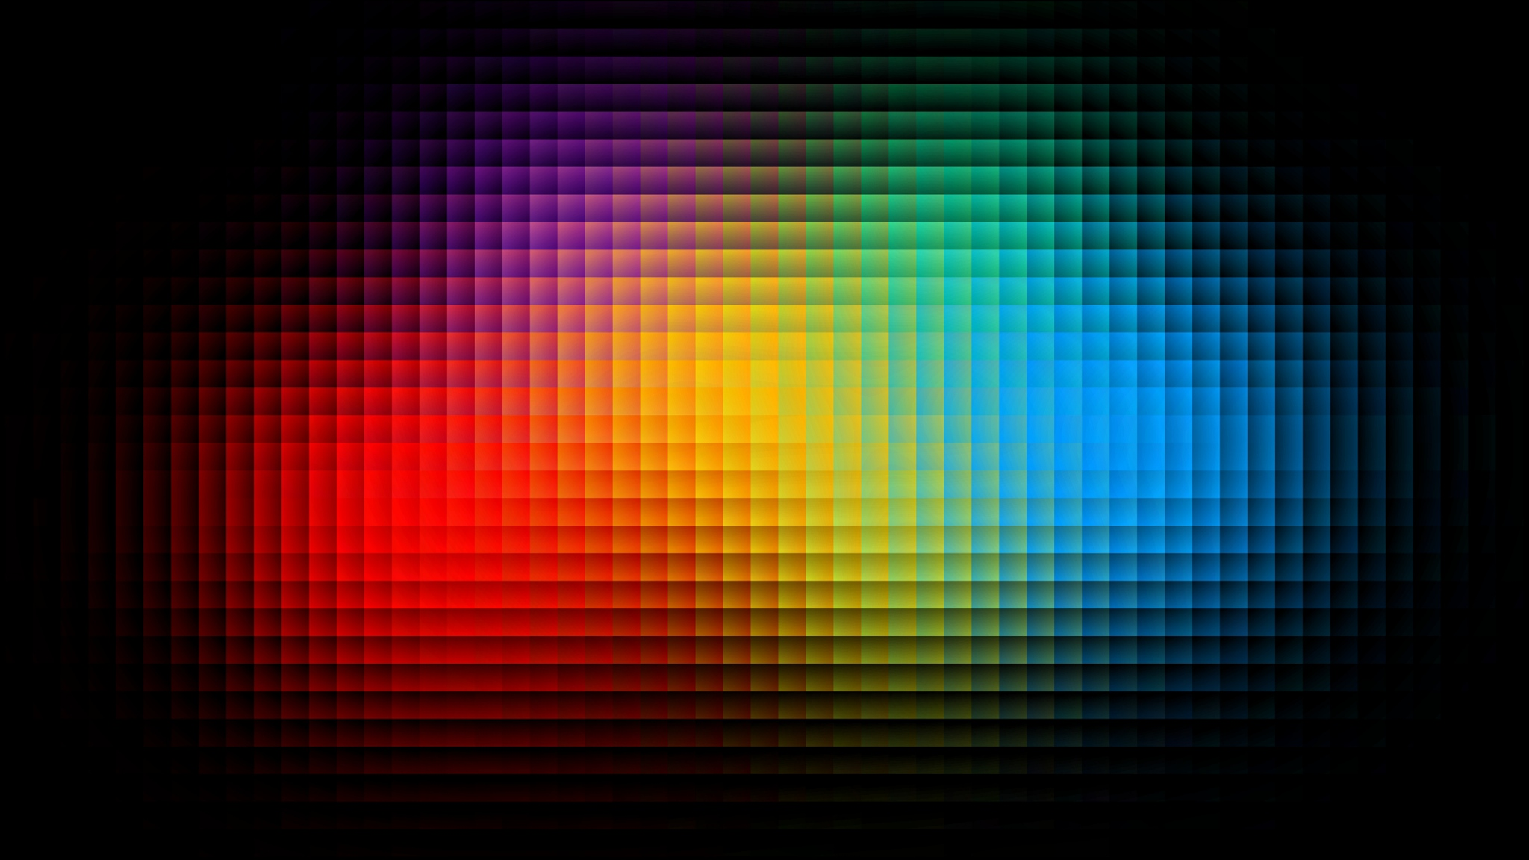
Реальна ли дополненная реальность ?

Slide 3
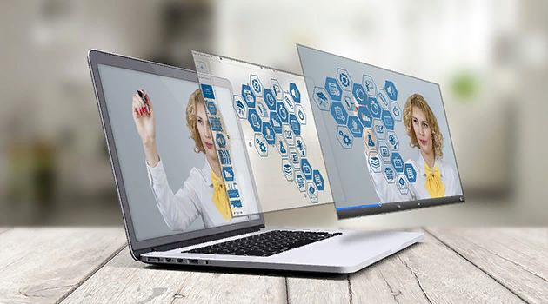

Slide 5
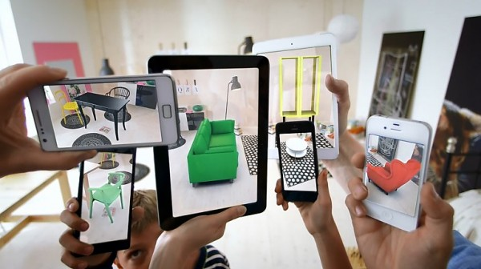
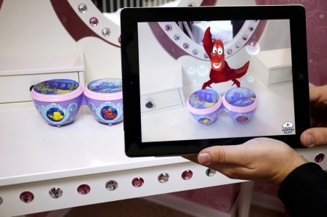
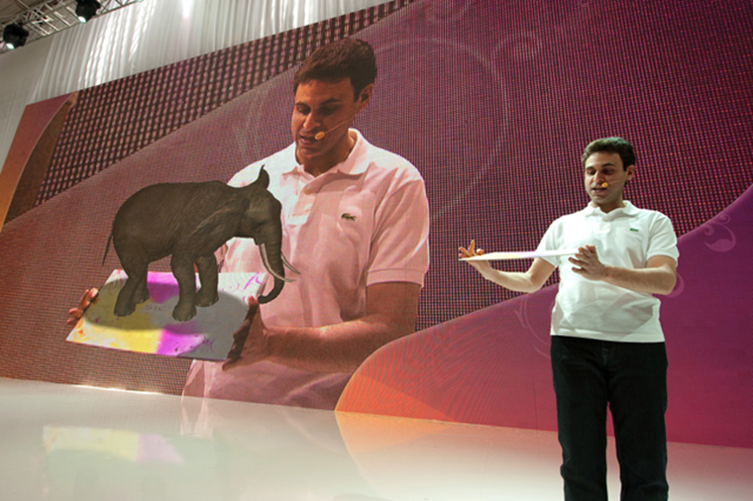
Что такое дополненная реальность ?
Дополненная реальность (AR) — результат введения в поле восприятия любых сенсорных данных с целью дополнения сведений об окружении и улучшения восприятия информации.

Slide 6
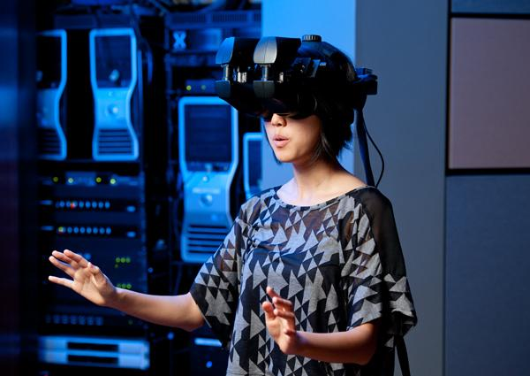
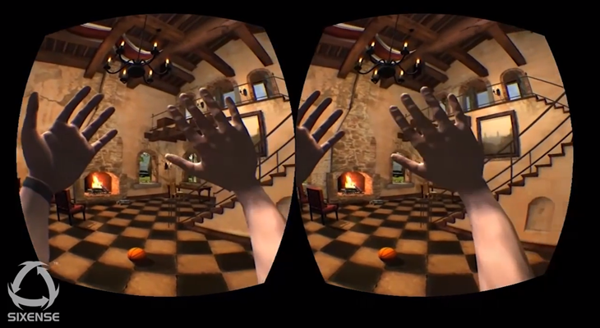
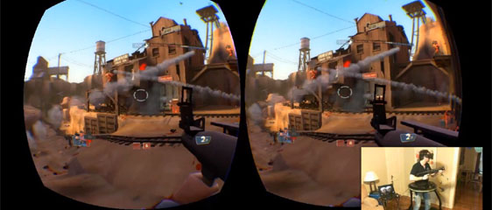
Что такое виртуальная реальность?
Виртуальная реальность (VR)— созданный техническими средствами мир, передаваемый человеку через его ощущения: зрение, слух, осязание и другие. Виртуальная реальность имитирует как воздействие, так и реакции на воздействие.

Slide 7
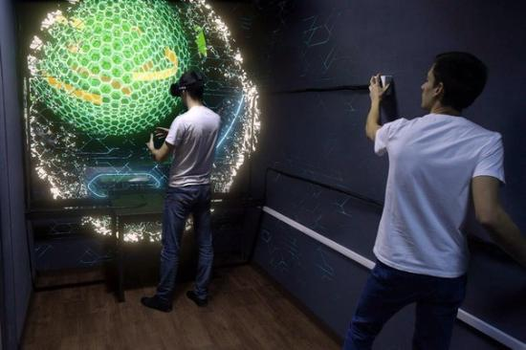
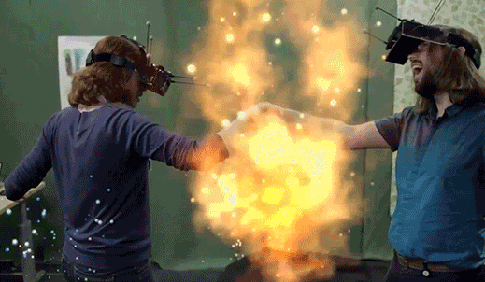
Преимущества дополненной реальности над виртуальной и их различия
Дополненная Реальность — это виртуальность основанная на реальности, а виртуальная реальность — это реальность на основе виртуальности. Вот какая между ними основная разница. Однако, в виртуальной реальности персонаж не может полностью погрузится в фантастическую атмосферу, а дополненная реальность дает эту возможность.

Slide 9
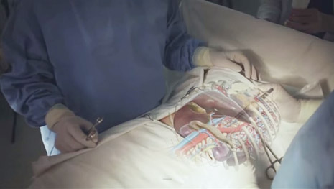
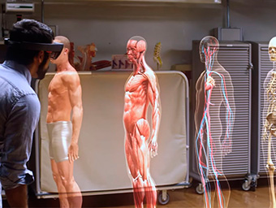
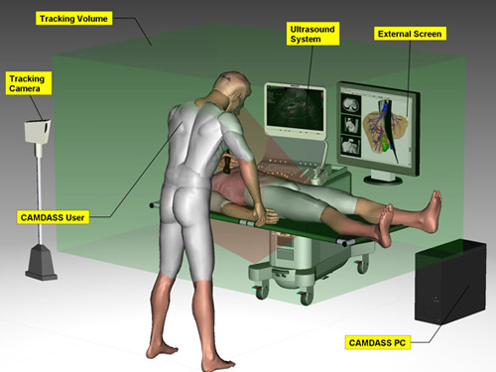
Дополненная реальность в медицине

Slide 10
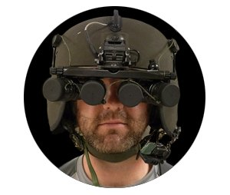
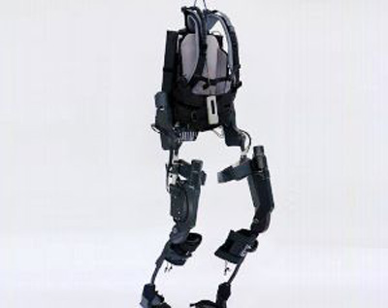
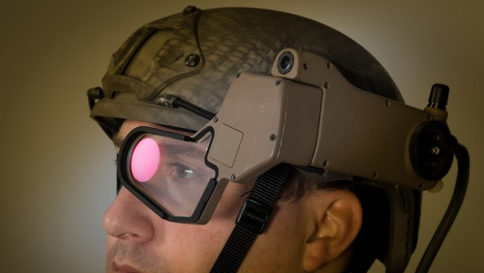
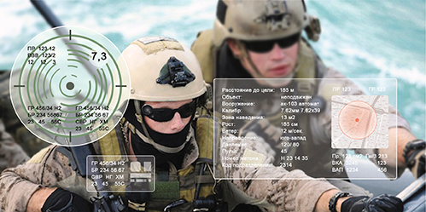
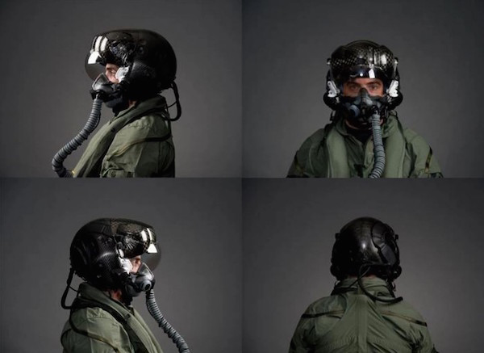
Дополненная реальность в военной промышленности

Slide 11
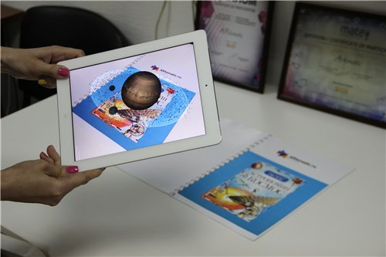
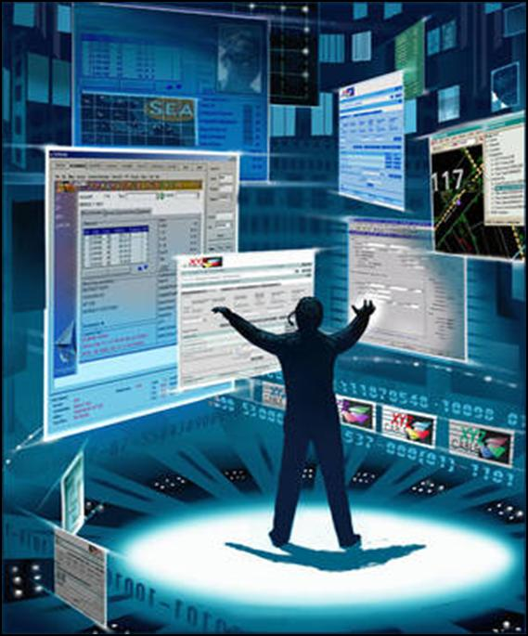
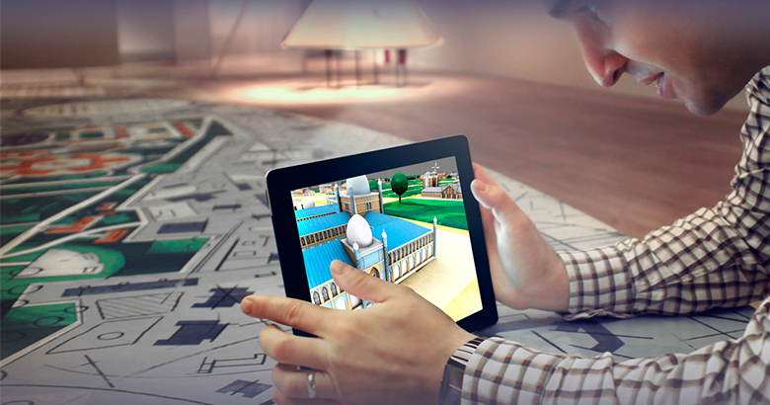
Дополненная реальность в образовании

Slide 12
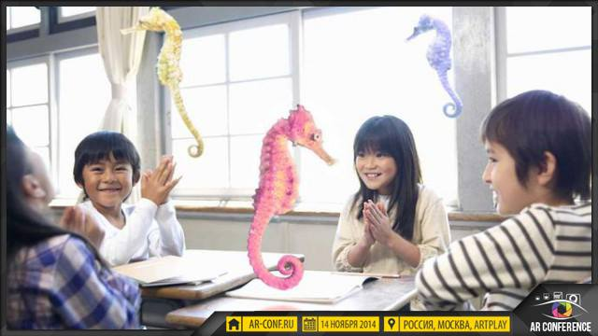
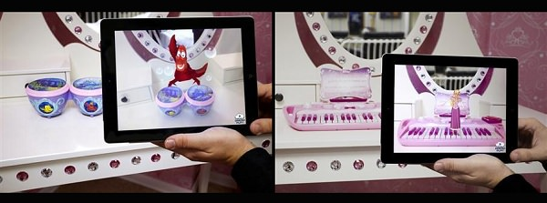
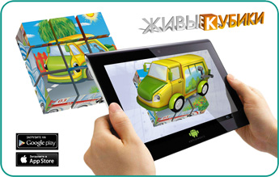
Дополненная реальность для детей

Slide 13
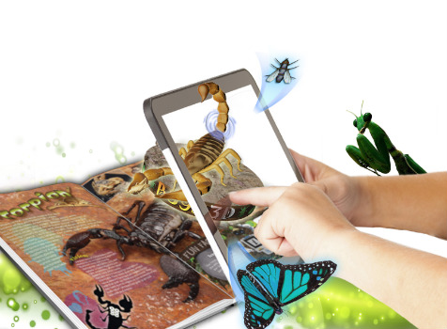
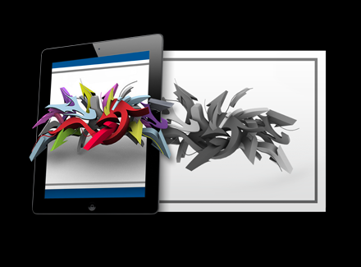
Дополненная реальность для развлечений

Slide 14
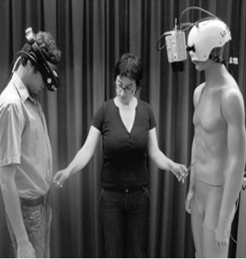
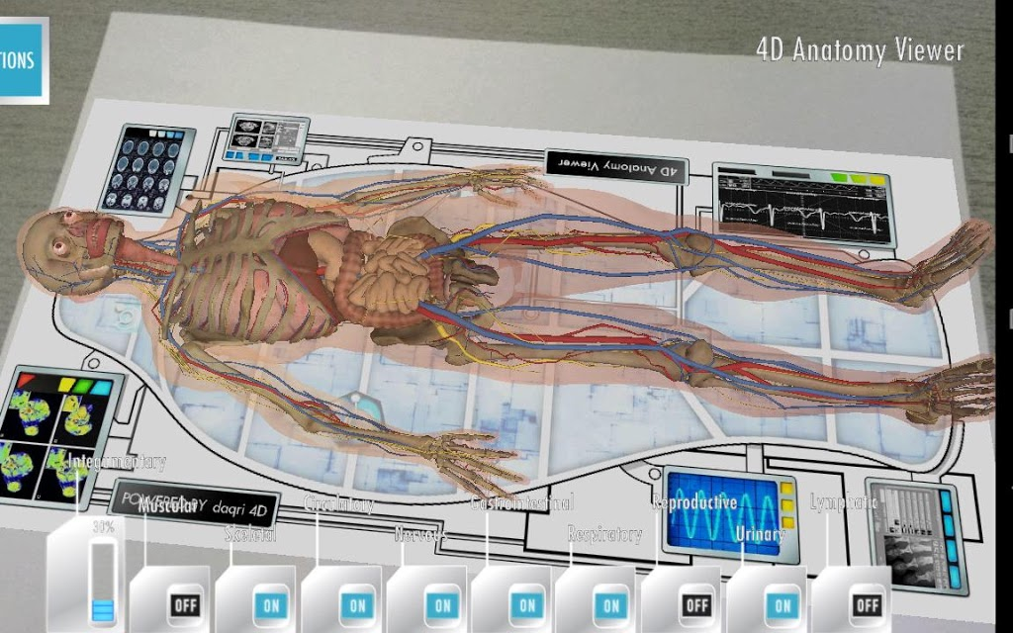
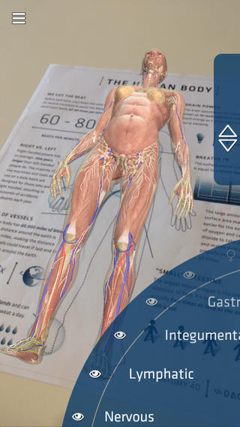
Дополненная реальность в искусстве и реальности
Проект «Сменить тело за 40 секунд»
4D Anatomy

Slide 15
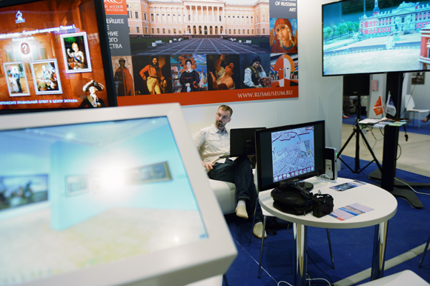
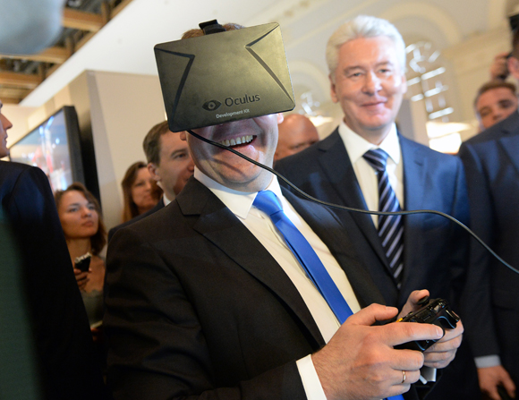
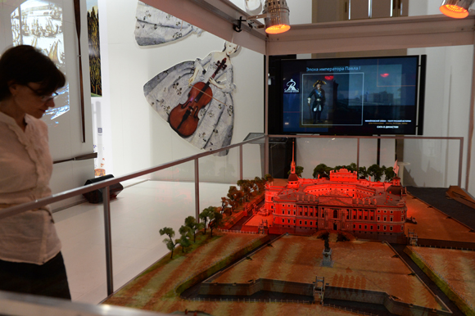
Фестиваль «Интермузей»

Slide 16
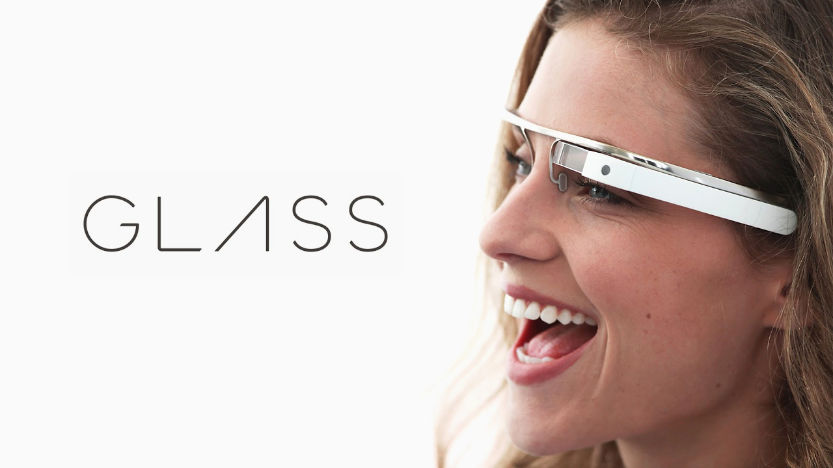
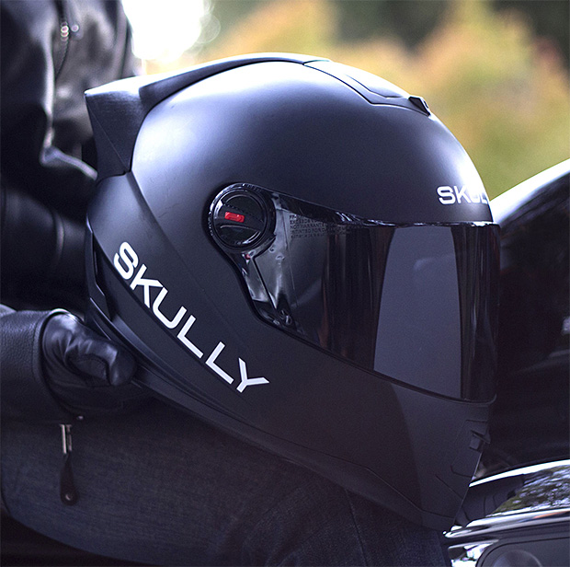
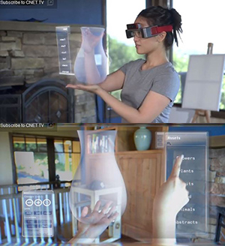
Устройства дополненной реальности
Google Glass
Skully AR-1
SpaceGlasses META.01

Slide 17
Приложения дополненной реальности

Slide 18
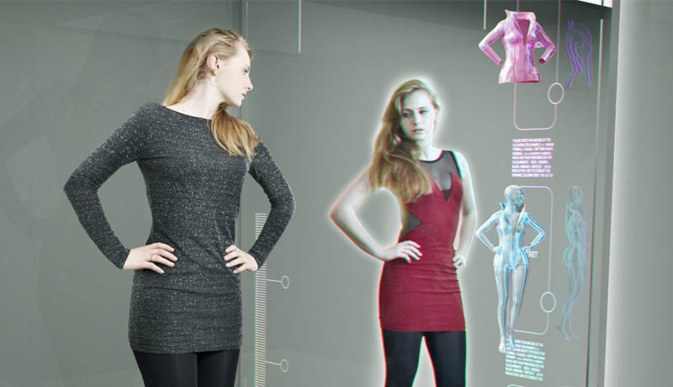
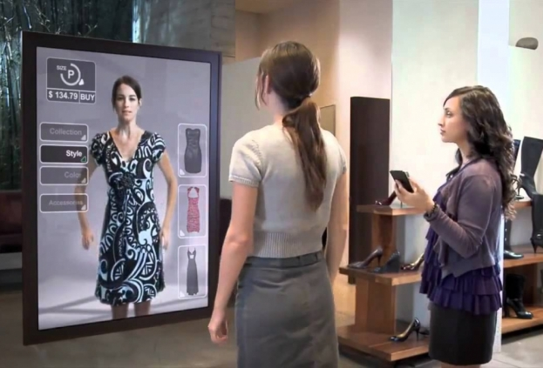
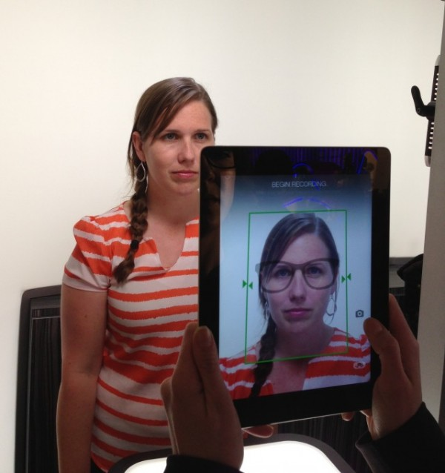
Виртуальные примерочные

Slide 19
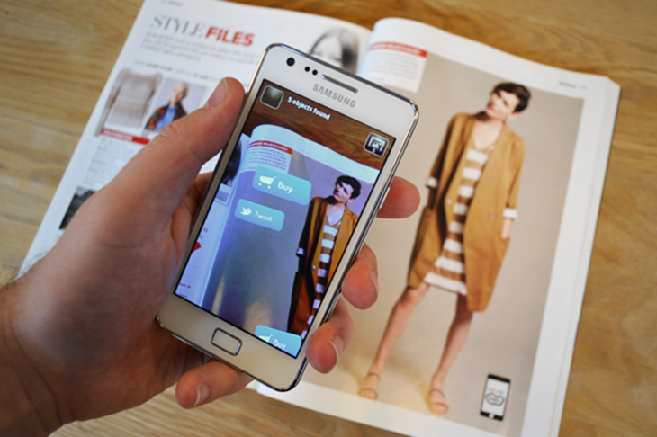
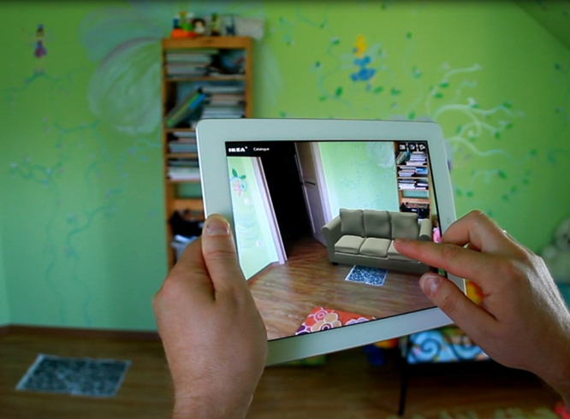
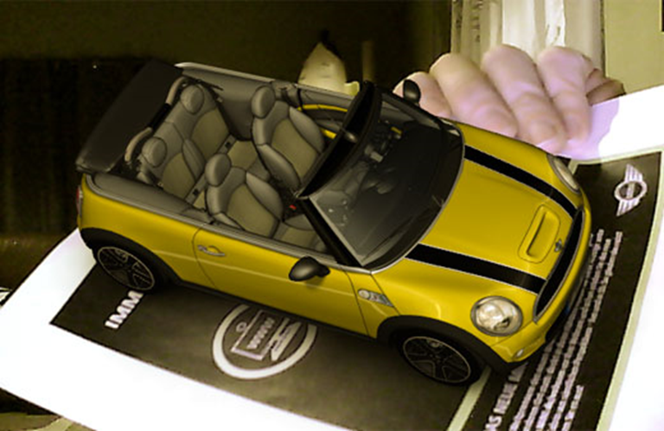
Маркерные технологии дополненной реальности
Виртуальные объекты могут быть привязаны к маркеру
Маркер

Slide 20
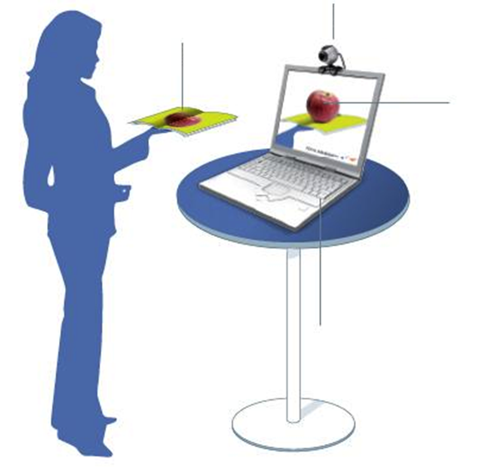
Как работает дополненная реальность
Брошюра
Камера
3D-модель , которая появляется над изображением брошюры
Стандартный PC или мобильное устройство

Slide 21
.
Заключение:
Дополненная реальность с каждым днем все больше развивается и показывает нам свои чудесные творения. Я считаю, что дополненная реальность вполне реализуема в будущее время. Какое же ближайшее будущее Дополненной Реальности? Прежде всего, появляются новые платформы: умные очки, умные часы, носимые устройства IoT и другие новые умные устройства. Все это может служить новыми платформами для Augmented Reality. Поэтому можно предположить, что дополненная реальность будет только улучшаться. Она станет быстрее, точнее, дешевле и надежнее. Кроме того, она наверняка станет более функциональной и в то же время проще в использовании Вставить конец

Slide 22
Список литературы: http://izvestia.ru/news/571947 https://snob.ru/selected/entry/1163?preview=print https://ru.intel.com/business/community/?automodule=blog&blogid=43308&showentry=2354 http://blog.spider.ru/2015/02/06/10-preimushhestv-kotorye-dopolnennaya-realnost-daet-muzeyu/

